Slide 1
Презентация к дистанционному уроку тема начальное обучение игре на скрипке.
Постановка рук.
Выполнила:
преподаватель по классу скрипки
первой квалификационной категории
МАУДО «ДШИ №13 (т)»
г. Набережные Челны
Мифтахова Ляйсания Ильдусовна

Slide 2
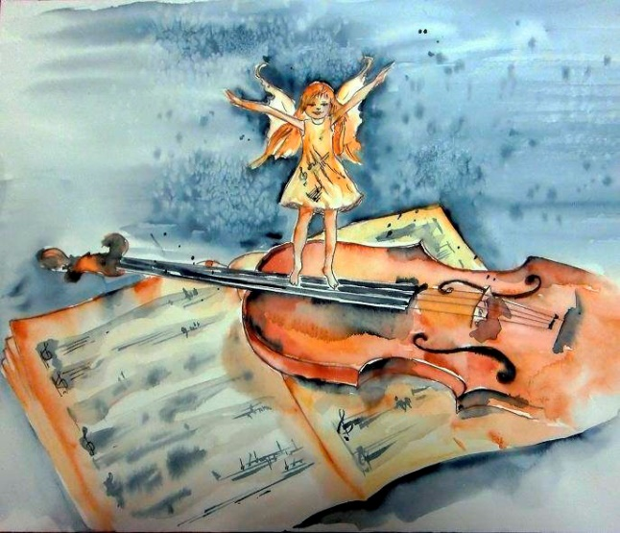
«Не учить тело движениям, а учиться у него»
Проф. А.Б. Гольденвейзер

Slide 3
Цель урока:
направить учащегося на правильное выполнение игровых упражнений для постановки рук
Задачи урока:
- найти оптимальное положение корпуса
- научиться контролировать мышечные напряжения
- определить роль и важность каждого пальца на смычке
- научиться правильно ставить пальцы левой руки

Slide 4
Структура урока:
Введение
Основная часть урока:
- повторение частей скрипки и смычка
- упражнения на постановку корпуса
- упражнения на постановку левой руки
- упражнения на постановку правой руки
- упражнения на расслабление различных мышц
- упражнения на координацию движений
Заключительная часть

Slide 5
Сложная природа процесса формирования скрипача, развитие его исполнительского мастерства предполагает комплексный подход к тем трудностям, которые возникают на разных этапах развития учащегося. Поэтому педагогу постоянно приходиться следить за тем, чтобы ученик освоил наиболее рациональную с точки зрения его индивидуальных способностей, постановку как левой, так и правой руки.
Скрипичная игра требует владения как бы не одним, а двумя, совершенно различными инструментами, - скрипкой и смычком. В отличие от игры на фортепиано и других инструментах, каждая рука скрипача выполняет определенную самостоятельную функцию.
От смычка зависит качество звука, его нюансирование, связность или отрывистость, смена тембров и многое другое.
Главная цель, к достижению которой стремится скрипач левой рукой, состоит в том, чтобы исполнить необходимое количество звуков в определенной последовательности, с указанной скоростью и чистой интонацией. Кроме того, левая рука, благодаря использованию приемов художественного «vibratio», участвует в звукоизвлечении, в достижении красивого и разнообразного скрипичного тона.

Slide 6
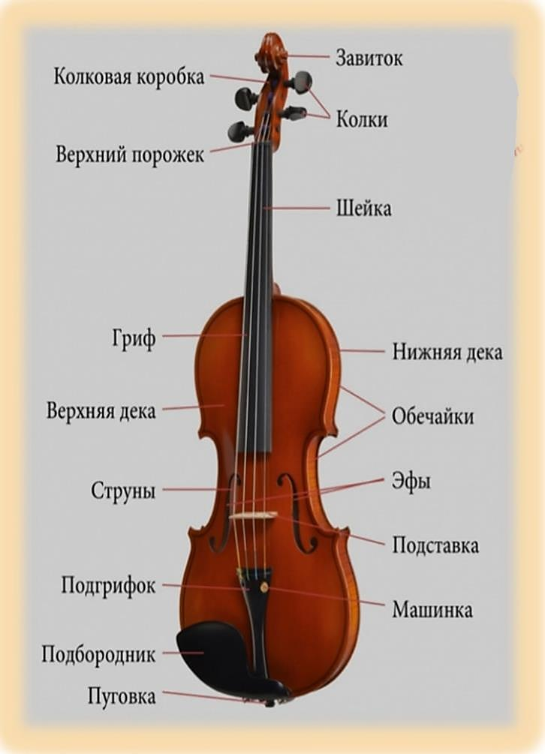
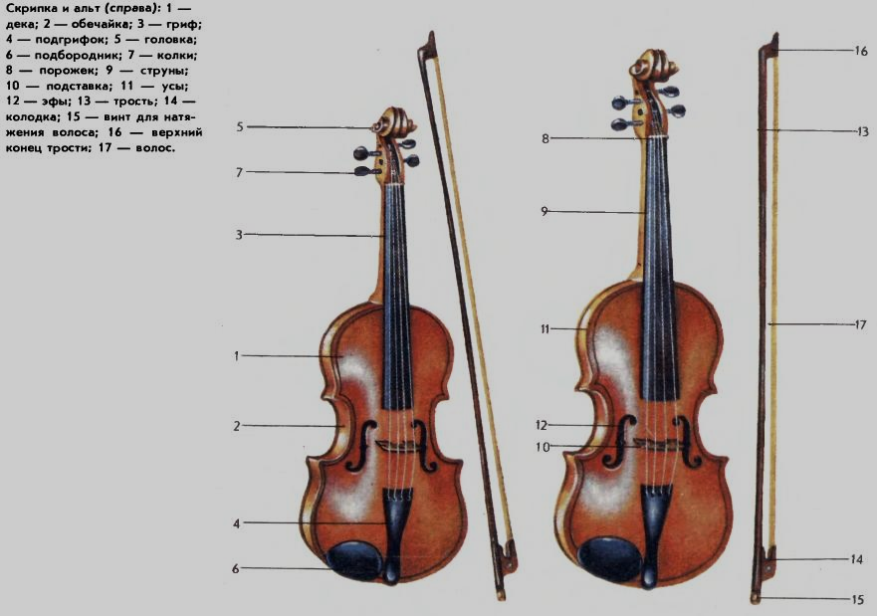
Название частей скрипки и смычка
13 – трость
14 – колодка
15 – винт
16 – конец
17 - волос

Slide 7
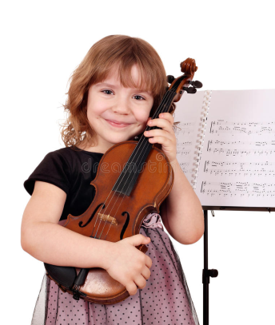
Подготовка игрового аппарата к занятию
  Упражнение «Деревце»: ноги на ширине плеч, руки наверх, сжаты в кулачки. Расслабляем кисти рук, потрясли (ветерок пошевелил листочки), ветер подул сильнее - помахали из стороны в сторону кистями с предплечьями, сильный ветер еще сильнее раскачивает деревце – машем всеми руками с покачиванием туловища из стороны в сторону. Ветер утих – опустили руки.
Упражнение: «Кулачки»- вытянуть руки вперед, сжать крепко кулачки и напрячь полностью руки и плечи. Потом поднять руки вверх, в стороны, а затем, наклонившись, расслабить руки и покачать их из стороны в сторону.
Упражнение “Мишка”. Это упражнение поможет ученику научиться правильно стоять, равномерно распределяя вес на обе ноги. Несколько раз походив, как косолапый, ребёнок очень хорошо запоминает, что при игре на скрипке надо стоять не на одной ноге, а на двух.

Slide 8
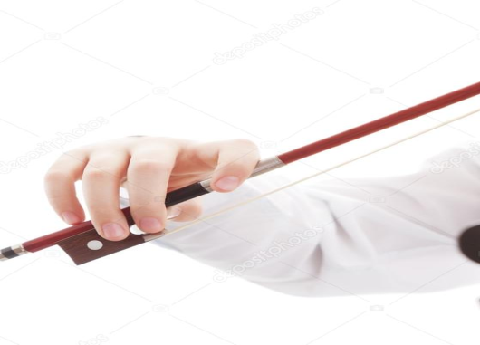
Упражнения для правой руки
Упражнение “Веточка с листочком”: рука согнута в локте (рука – веточка, кисть с пальчиками – листочек). Ветер сильно дует – качается веточка с листочком. Ветер стих – листочек с веточкой замер.
Упражнение “Часики”: рука согнута в локте и находится на уровне талии. Поднимаем кисть к носу (смотрим на часы близко), затем в исходное положение, далее отводим руку вперёд (смотрим на часы издалека).
Упражнение «Покормим обезьянку» или «Паучок». Пальцами правой руки «взбираемся» по трости вверх от колодочки к шпицу, как обезьянка по дереву. Затем спускаемся вниз также всеми пальцами, не помогая левой рукой, чтобы «спустить обезьянку на землю».
Упражнение «Колечко». Левой рукой берем трость смычка в колечко, а правой рукой водим смычок в колечке. Следим за круглыми пальцами, кистью и свободным плечом.

Slide 9
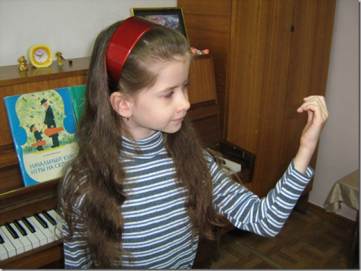
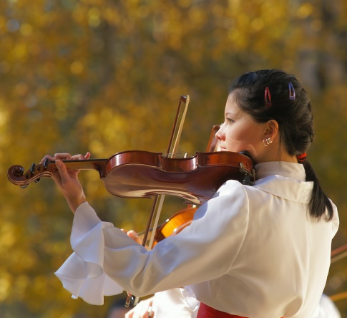
Упражнения для левой руки
Упражнение «Буратино»: большой палец подносим к носу, пальцы распустить; к мизинцу подносим большой палец правой руки, пальцы распустить. Несколько секунд постоять, пошевелить пальчиками. Затем поворачиваем и подносим к носу мизинец левой руки, стоим несколько секунд, шевелим пальчиками. Это упражнение поможет левой руке сделать правильный поворот к корпусу скрипки.
Упражнение “Зеркальце”: кисть ладонью повёрнута к себе, пальцы округлые, как бы удерживают зеркальце.
Упражнению «Гости». Ставим руку в первую позицию, шейку скрипки укладываем на основание указательного пальца, большой палец ставится между первым и вторым пальцами. Следим за разворотом кисти, пальчики «висят» над струнами. И стучим каждым пальцем по струне, ненадолго прижимая струну к грифу и потом активно поднимая палец с нее.

Slide 10
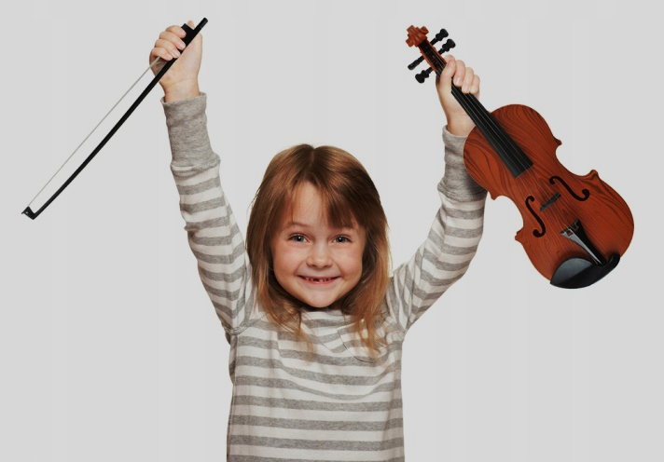
освобождаем игровой аппарат и тренируем координацию движения рук
Упражнение «Потянемся к солнышку». Ноги на ширине плеч, руки по швам. Руки разводим в стороны и поднимаем вверх, одновременно встаем на насочки, все тело вытягивая вверх.
Упражнение «Привет-пока». Руки согнуты в локтях, одна ладошка машет «до свидания», другая – «иди сюда»
Одна рука рисует «солнышко» (круг), другая – «дождик» (вертикальные линии)
Каждое упражнение выполнять несколько раз.

Slide 11
Заключение
Вопрос целесообразности постановки может рассматриваться лишь в непосредственной связи с теми движениями, ради которых эта постановка создаётся и, свободу которых она должна обеспечить. При этом нельзя забывать, что в музыкальном исполнительстве критерий правильности игровых движений устанавливается лишь с учётом качества обеспечиваемого ими звучания.
Перспективность постановки скрипача определяется именно тем, насколько она может обеспечить весь комплекс движений, которые понадобятся скрипачу в дальнейшем его развитии.

Slide 12
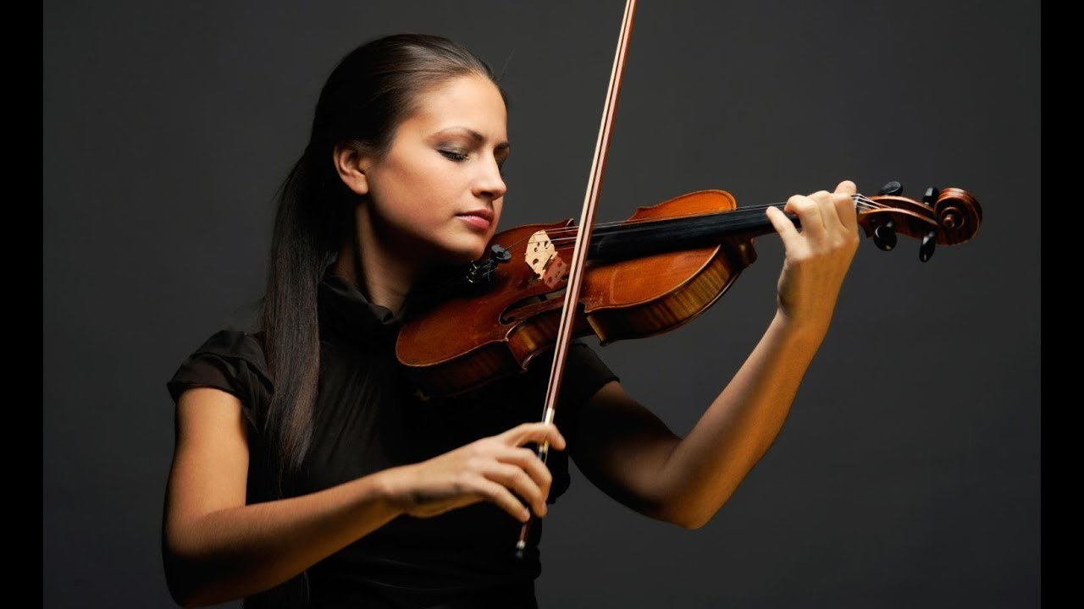

Slide 13
Используемый материал:
https://prezentacii.org/prezentacii/prezentacii-po-musice/76781-skripka.html
https://yandex.ru/images/search?text=фото%20скрипача%20со%20скрипкой&stype=image&lr=236&source=wiz
http://blagaya.ru/skripka/violin_azbuka/ruki/
https://urok.1sept.ru/статьи/584325/

